Slide 1
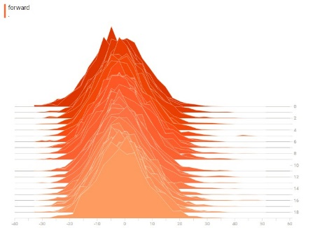
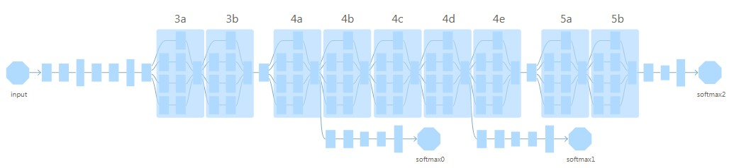
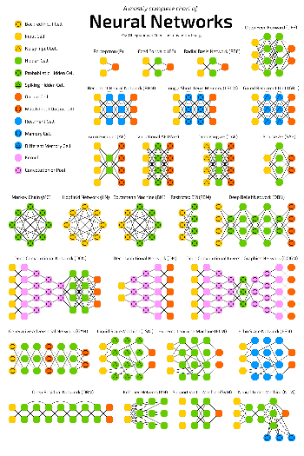
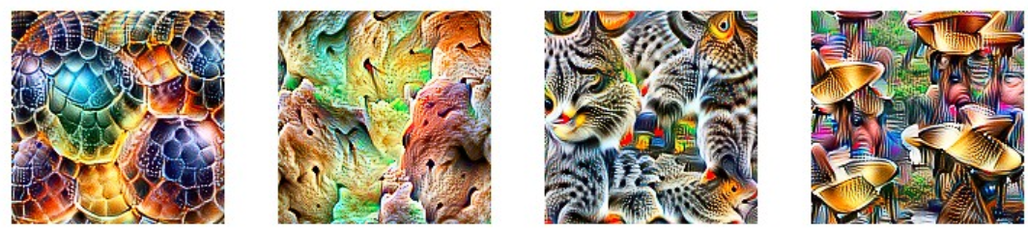
图像处理与深度学习
聂笑盈
北京林业大学 信息学院
数字媒体教研室

Slide 2
常用数据集

Slide 3
深度学习图像处理常用数据集
MNIST，手写数字识别
Fashion-MNIST
CIFAR: CIFAR-10, CIFAR-100
ImageNet
PASCAL VOC
COCO
FDDB
12M
12M
170M
1T
2G
40G
https://blog.csdn.net/weixin_42010722/article/details/120199613
550M

Slide 4
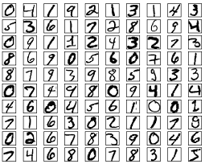
MNIST
MNIST（ Mixed National Institute of Standards and Technology database ）
手写数字数据库
训练样本：60000；测试样本：10000
样本图像：28*28，灰度图
数据集大小：12MB
下载地址：http://yann.lecun.com/exdb/mnist/index.html
Notes:
深度学习领域的入门数据集，当前主流的深度学习框架几乎都将MNIST数据集的处理入门第一教程。
数字放在一个归一化的、固定尺寸的图片的中心
用于手写数字识别，就是图像分类任务。
任务的输入：28*28的灰度图片
任务的输出：0-9的数字标签
MNIST全称是Mixed National Institute of Standards and Technology database。这是一个非常庞大的手写数字数据库。 这些数据集有两个功能：一个功能是提供了大量的数据作为训练集和验证集，为一些学习人员提供了丰富的样 本信息一一这一点很宝贵，要知道在深度学习领域要想在一个方面有比较深的研究成果， 除了需要具备一定的网络设计和调优能力以外，还有一个就是要有丰富的训练样本。 另一 个功能就是可以形成一个在业内相对有普适性的 Benchmark 比对项目一一既然大家用的数 据集都是一样的，那么每个人设计出来的网络就可以在这些数据集上不断互相比较，从而 验证谁家的网络设计得识别率更高。
MNIST 数据集来自美国国家标准与技术研究所, National Institute of Standards and Technology (NIST). 训练集 (training set) 由来自 250 个不同人手写的数字构成, 其中 50% 是高中学生, 50% 来自人口普查局 (the Census Bureau) 的工作人员. 测试集(test set) 也是同样比例的手写数字数据.
MNIST数据集是从NIST的Special Database 3（SD-3）和Special Database 1（SD-1）构建而来。Yann LeCun等人从SD-1和SD-3中各取一半数据作为MNIST训练集和测试集，其中训练集来自250位不同的标注员，且训练集和测试集的标注员完全不同。

Slide 5
Fashion-MNIST
https://www.jianshu.com/p/2ed1707c610d
https://zhuanlan.zhihu.com/p/28841880
替代MNIST手写数字集的图像数据集
FashionMNIST 的大小、格式和训练集/测试集划分与原始的 MNIST 完全一致
10个类别的服装图像
训练样本：60000；测试样本：10000
样本图像：28*28，灰度图
数据集大小：12MB
下载地址：http://yann.lecun.com/exdb/mnist/index.html
Notes:
2017年8月27日，Fashion-MNIST图片库在GitHub上开源，MNIST的时代宣告终结。
这不是巧合，而是Fashion-MNIST蓄谋已久。它克隆了MNIST的所有外在特征：
60000张训练图像和对应Label；
10000张测试图像和对应Label；
10个类别；
每张图像28x28的分辨率；
4个GZ文件名称都一样；
对于已有的MNIST训练程序，只要修改下代码中的数据集读取路径，或者残暴的用Fashion-MNIST数据集文件将MNIST覆盖，替换就瞬间完成了。
不同的是，Fashion-MNIST不再是抽象符号，而是更加具象化的人类必需品——服装，共10大类：
如果我们训练的模型能够识别出不同的服装类型，是不是觉得离“智能”更进一步了？没错。Fashion-MNIST要难得多。
我用一个3层全连接神经网络对它做了测试。对于MNIST可以达到95%识别率的训练代码，去训练Fashion-MNIST，最后模型识别率猛降了10个百分点。
对于一个人工智能算法，是否可用的一个根本性度量标准就是：不亚于人类。85%已然是不可用的状态。尽管如此，事情变的更有意思了，不是吗？
作者：袁承兴 链接：https://www.jianshu.com/p/2ed1707c610d 来源：简书 著作权归作者所有。商业转载请联系作者获得授权，非商业转载请注明出处。

Slide 6
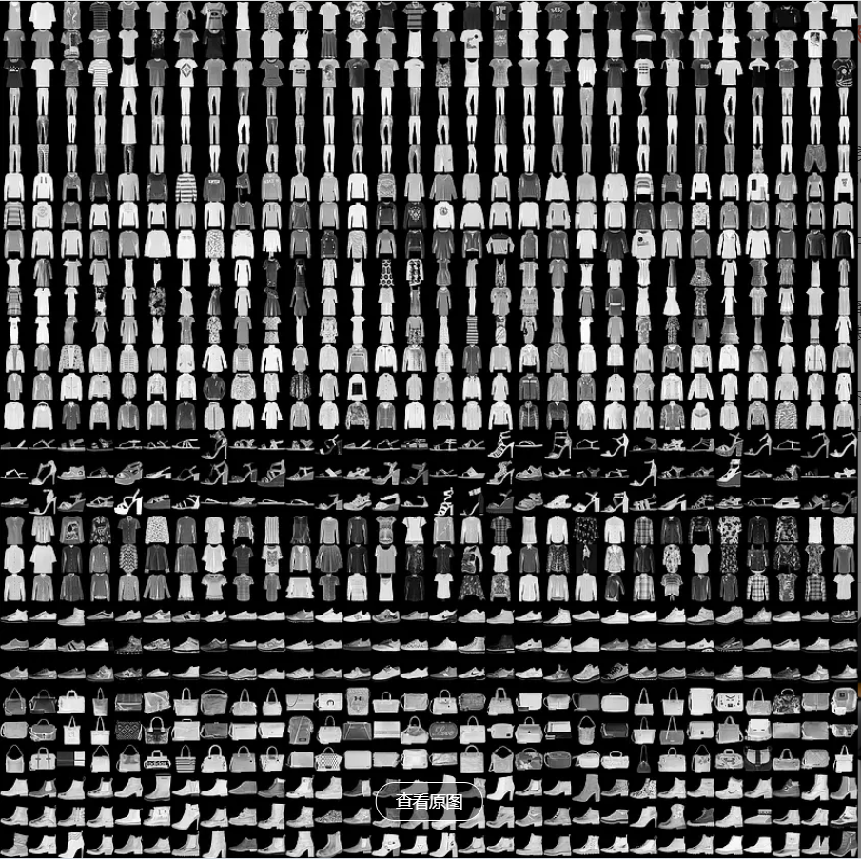
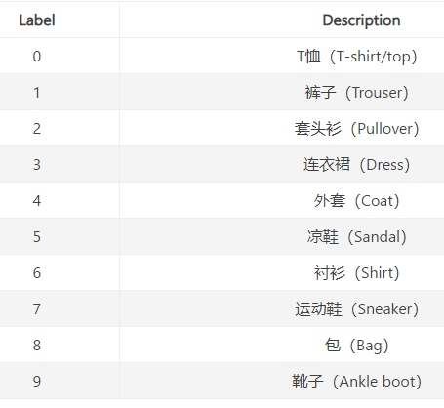
Fashion-MNIST
Notes:
每个类别占三行。
https://zhuanlan.zhihu.com/p/28841880
Fashion-MNIST：替代MNIST手写数字集的图像数据集
这个里面讲到了评测，还有数据的可视化，可以再看看。
FashionMNIST 是一个替代 MNIST 手写数字集 [1] 的图像数据集。
它是由 Zalando（一家德国的时尚科技公司）旗下的研究部门提供。其涵盖了来自 10 种类别的共 7 万个不同商品的正面图片。
如果你在你的研究工作中使用了这个数据集，欢迎你引用这篇论文：
Fashion-MNIST: a Novel Image Dataset for Benchmarking Machine Learning Algorithms. Han Xiao, Kashif Rasul, Roland Vollgraf. arXiv: TBA
这篇论文将在 Mon, 28 Aug 2017 00:00:00 GMT 发表在 arXiv 上。
基于 scikit-learn 的评测：
http://fashion-mnist.s3-website.eu-central-1.amazonaws.com
在机器学习和数据挖掘的应用中，scikit-learn是一个功能强大的python包。在数据量不是过大的情况下，可以解决大部分问题。
Scikit-learn（以前称为scikits.learn，也称为sklearn）是针对Python 编程语言的免费软件机器学习库 ^{[1]} 。它具有各种分类，回归和聚类算法，包括支持向量机，随机森林，梯度提升，k均值和DBSCAN，并且旨在与Python数值科学库NumPy和SciPy联合使用。

Slide 7
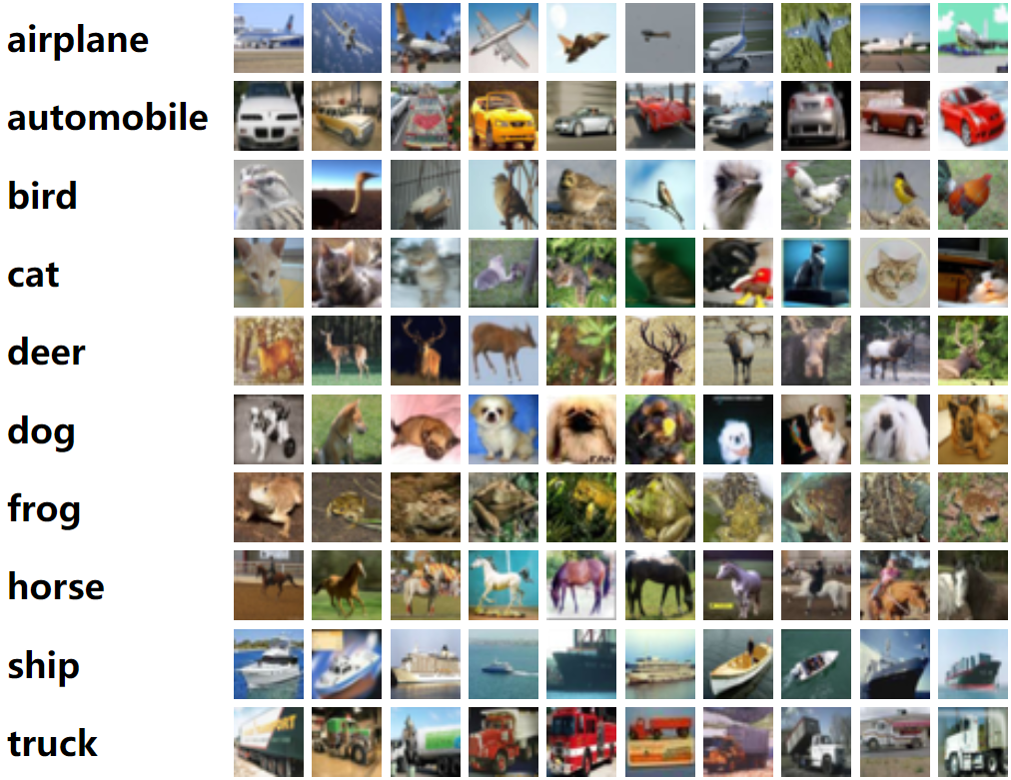
CIFAR-10
https://blog.csdn.net/qq_41185868/article/details/82793025
CIFAR-10是一个更接近普适物体的彩色图像数据集
一个用于识别普适物体的小型数据集
一共包含10 个类别的RGB 彩色图片
Notes:
图像类别均有明确标注。
可用于图像分类
CIFAR对于图像分类算法测试来说是一个非常不错的中小规模数据集，虽然用得人比以前少了很多，但仍然能用它做有趣的合理性测试。

Slide 8
CIFAR
CIFAR-10
10类标签
训练样本：50000；测试样本：10000
样本图像：32*32，RGB
CIFAR-100
包含100个类；
每类有600张图片，其中500张用于训练，100张用于测试；
这100个类分组成20个超类。
数据集大小：170MB
下载地址：http://www.cs.toronto.edu/~kriz/cifar.html
Notes:
图像类别均有明确标注。
可用于图像分类
CIFAR对于图像分类算法测试来说是一个非常不错的中小规模数据集，虽然用得人比以前少了很多，但仍然能用它做有趣的合理性测试。
The CIFAR-10 and CIFAR-100 are labeled subsets of the 80 million tiny images dataset. They were collected by Alex Krizhevsky, Vinod Nair, and Geoffrey Hinton.
This dataset is just like the CIFAR-10, except it has 100 classes containing 600 images each. There are 500 training images and 100 testing images per class. The 100 classes in the CIFAR-100 are grouped into 20 superclasses. Each image comes with a "fine" label (the class to which it belongs) and a "coarse" label (the superclass to which it belongs). Here is the list of classes in the CIFAR-100:
CIFAR-10是一个更接近普适物体的彩色图像数据集。CIFAR-10 是由Hinton 的学生Alex Krizhevsky 和Ilya Sutskever 整理的一个用于识别普适物体的小型数据集。一共包含10 个类别的RGB 彩色图片：飞机（ airplane ）、汽车（ automobile ）、鸟类（ bird ）、猫（ cat ）、鹿（ deer ）、狗（ dog ）、蛙类（ frog ）、马（ horse ）、船（ ship ）和卡车（ truck ）。
————————————————
版权声明：本文为CSDN博主「一个处女座的程序猿」的原创文章，遵循CC 4.0 BY-SA版权协议，转载请附上原文出处链接及本声明。
原文链接：https://blog.csdn.net/qq_41185868/article/details/82793025

Slide 9
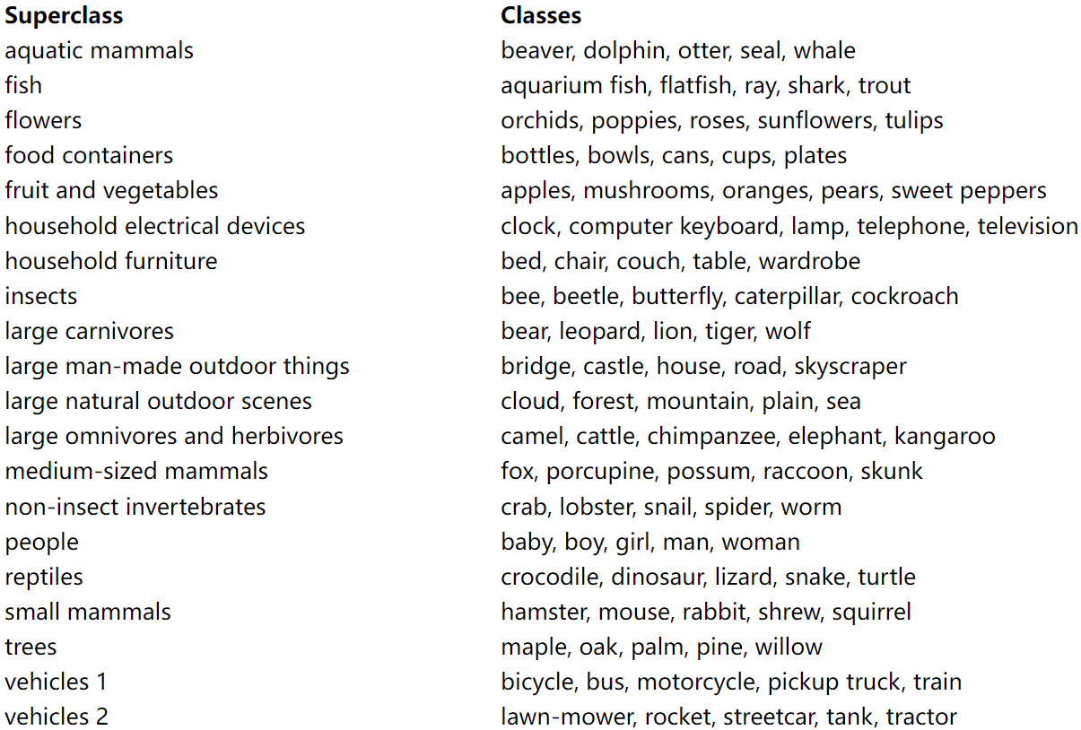
CIFAR-100
Notes:
CIFAR对于图像分类算法测试来说是一个非常不错的中小规模数据集，虽然用得人比以前少了很多，但仍然能用它做有趣的合理性测试。

Slide 10
ImageNet
https://blog.csdn.net/weixin_42010722/article/details/120199613
ImageNet项目是一个用于视觉对象识别软件研究的大型可视化数据库
超过1400万的图像URL被ImageNet手动注释，以指示图片中的对象
在至少一百万个图像中，还提供了边界框
ImageNet包含2万多个类别：一个典型的类别，如“气球”或“草莓”，包含数百个图像。第三方图像URL的注释数据库可以直接从ImageNet免费获得;但是，实际的图像不属于ImageNet
自2010年以来，ImageNet项目每年举办一次软件比赛，即ImageNet大规模视觉识别挑战赛（ILSVRC），软件程序竞相正确分类检测物体和场景
ImageNet挑战使用了一个“修剪”的1000个非重叠类的列表
2012年在解决ImageNet挑战方面取得了巨大的突破，被广泛认为是2010年的深度学习革命的开始。
Notes:
ILSVRC竞赛详细介绍（ImageNet Large Scale Visual Recognition Challenge）
ImageNet项目是一个用于视觉对象识别软件研究的大型可视化数据库。超过1400万的图像URL被ImageNet手动注释，以指示图片中的对象;在至少一百万个图像中，还提供了边界框。ImageNet包含2万多个类别; [2]一个典型的类别，如“气球”或“草莓”，包含数百个图像。第三方图像URL的注释数据库可以直接从ImageNet免费获得;但是，实际的图像不属于ImageNet。自2010年以来，ImageNet项目每年举办一次软件比赛，即ImageNet大规模视觉识别挑战赛（ILSVRC），软件程序竞相正确分类检测物体和场景。 ImageNet挑战使用了一个“修剪”的1000个非重叠类的列表。2012年在解决ImageNet挑战方面取得了巨大的突破，被广泛认为是2010年的深度学习革命的开始。
Imagenet数据集是目前深度学习图像领域应用得非常多的一个领域，关于图像分类、定位、检测等研究工作大多基于此数据集展开。
Imagenet数据集文档详细，有专门的团队维护，使用非常方便，在计算机视觉领域研究论文中应用非常广，几乎成为了目前深度学习图像领域算法性能检验的“标准”数据集。
Imagenet数据集有1400多万幅图片，涵盖2万多个类别；
其中有超过百万的图片有明确的类别标注和图像中物体位置的标注。 ----- 所以可以用于分类，和目标检测。
数据集大小：~1TB下载地址：http://www.image-net.org/about-stats
————————————————
版权声明：本文为CSDN博主「不熬夜的键盘艺术家」的原创文章，遵循CC 4.0 BY-SA版权协议，转载请附上原文出处链接及本声明。
原文链接：https://blog.csdn.net/weixin_42010722/article/details/120199613

Slide 11
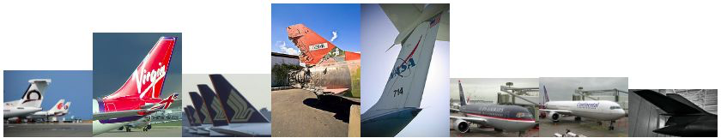
ImageNet
1400万+图片，涵盖2万多个类别，有类别标注
超过一百万个图片中有边界框标注
数据集大小：1TB
下载地址：https://image-net.org/
对应的竞赛：ILSVRC（2010-2017）
Notes:
ILSVRC竞赛详细介绍（ImageNet Large Scale Visual Recognition Challenge）
ImageNet项目是一个用于视觉对象识别软件研究的大型可视化数据库。超过1400万的图像URL被ImageNet手动注释，以指示图片中的对象;在至少一百万个图像中，还提供了边界框。ImageNet包含2万多个类别; [2]一个典型的类别，如“气球”或“草莓”，包含数百个图像。第三方图像URL的注释数据库可以直接从ImageNet免费获得;但是，实际的图像不属于ImageNet。自2010年以来，ImageNet项目每年举办一次软件比赛，即ImageNet大规模视觉识别挑战赛（ILSVRC），软件程序竞相正确分类检测物体和场景。 ImageNet挑战使用了一个“修剪”的1000个非重叠类的列表。2012年在解决ImageNet挑战方面取得了巨大的突破，被广泛认为是2010年的深度学习革命的开始。
Imagenet数据集是目前深度学习图像领域应用得非常多的一个领域，关于图像分类、定位、检测等研究工作大多基于此数据集展开。
Imagenet数据集文档详细，有专门的团队维护，使用非常方便，在计算机视觉领域研究论文中应用非常广，几乎成为了目前深度学习图像领域算法性能检验的“标准”数据集。
Imagenet数据集有1400多万幅图片，涵盖2万多个类别；
其中有超过百万的图片有明确的类别标注和图像中物体位置的标注。 ----- 所以可以用于分类，和目标检测。
数据集大小：~1TB下载地址：http://www.image-net.org/about-stats
————————————————
版权声明：本文为CSDN博主「不熬夜的键盘艺术家」的原创文章，遵循CC 4.0 BY-SA版权协议，转载请附上原文出处链接及本声明。
原文链接：https://blog.csdn.net/weixin_42010722/article/details/120199613

Slide 12
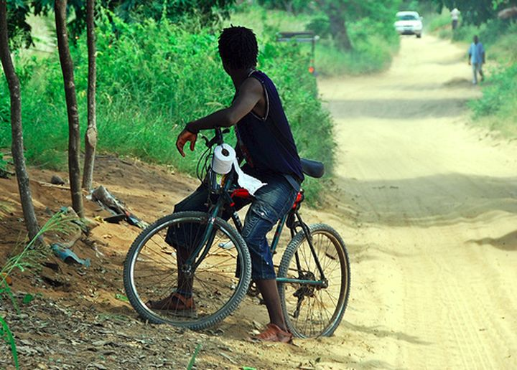
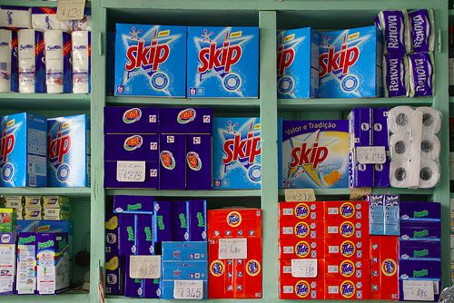
ImageNet
常用：ISLVRC 2012 子数据集
训练集：1,281,167张图片+标签
验证集：50,000张图片+标签
测试集：100,000张图片
Notes:
好像新手都会误以为from scratch train一个网络用到了ImageNet全部1千多万的数据，从前自己train网络的时候就傻傻地问过别人，到底有多少张图片啊？其实稍微查点资料就知道没有用到1500万（对应了2万多类），常用的是ISLVRC 2012（ImageNet Large Scale Visual Recognition Challenge）比赛用的子数据集，其中：
因为训练集128万多，所以常见的训练setting有256 batch size，5000 iters/epoch，这样一个epoch差不多可以过完全部的训练集。

Slide 13
PASCAL VOC（Visual Object Classes ）
https://blog.csdn.net/qq_37541097/article/details/115787033
https://blog.csdn.net/u013832707/article/details/80060327
https://blog.csdn.net/zhangjunbob/article/details/52769381
PASCAL VOC挑战赛 （The PASCAL Visual Object Classes ）是一个世界级的计算机视觉挑战赛，PASCAL全称：Pattern Analysis, Statical Modeling and Computational Learning，是一个由欧盟资助的网络组织。PASCAL VOC挑战赛主要包括以下几类：图像分类(Object Classification)，目标检测(Object Detection)，目标分割(Object Segmentation)，行为识别(Action Classification) 等。
Notes:
做深度学习目标检测方面的同学怎么都会接触到PASCAL VOC这个数据集。也许很少用到整个数据集，但是一般都会按照它的格式准备自己的数据集。所以这里就来详细的记录一下PASCAL VOC的格式，包括目录构成以及各个文件夹的内容格式，方便以后自己按照VOC的标准格式制作自己的数据集。
https://blog.csdn.net/u013832707/article/details/80060327
————————————————
PASCAL的全称是Pattern Analysis, Statistical Modelling and Computational Learning。
VOC的全称是Visual Object Classes。
第一届PASCAL VOC举办于2005年，然后每年一届，于2012年终止。
本文以PASCAL VOC 2012为基础。
PASCAL VOC的主要2个任务是(按照其官方网站所述，实际上是5个)：
分类： 对于每一个分类，判断该分类是否在测试照片上存在（共20类）；
检测：检测目标对象在待测试图片中的位置并给出矩形框坐标（bounding box）；
Segmentation: 对于待测照片中的任何一个像素，判断哪一个分类包含该像素（如果20个分类没有一个包含该像素，那么该像素属于背景）；
（在给定矩形框位置的情况下）人体动作识别；
Large Scale Recognition（由ImageNet主办）。
————————————————————————
PASCAL VOC图片集包括20个目录：人类；动物（鸟、猫、牛、狗、马、羊）；交通工具（飞机、自行车、船、公共汽车、小轿车、摩托车、火车）；室内（瓶子、椅子、餐桌、盆栽植物、沙发、电视）。PASCAL VOC挑战赛是视觉对象的分类识别和检测的一个基准测试，提供了检测算法和学习性能的标准图像注释数据集和标准的评估系统。数据集大小：~2GB下载地址：http://host.robots.ox.ac.uk/pascal/VOC/voc2012/index.html
————————————————
版权声明：本文为CSDN博主「不熬夜的键盘艺术家」的原创文章，遵循CC 4.0 BY-SA版权协议，转载请附上原文出处链接及本声明。
原文链接：https://blog.csdn.net/weixin_42010722/article/details/120199613
Visual Object Classes Challenge
————————————————————
Pascal VOC2012作为基准数据之一，在对象检测、图像分割网络对比实验与模型效果评估中被频频使用
Pascal VOC2012数据集主要是针对视觉任务中监督学习提供标签数据
训练图像有5717张，目标数13609个。
https://www.sohu.com/a/333069232_823210
看起来很多图像是有object的边界框标注的。
可用于分类、目标检测、图像分割等训练。
其中Action下存放的是人的动作（例如running、jumping等等，这也是VOC challenge的一部分）Layout下存放的是具有人体部位的数据（人的head、hand、feet等等，这也是VOC challenge的一部分）Main下存放的是图像物体识别的数据，总共分为20类。Segmentation下存放的是可用于分割的数据。
————————————————
版权声明：本文为CSDN博主「girafffeee」的原创文章，遵循CC 4.0 BY-SA版权协议，转载请附上原文出处链接及本声明。
原文链接：https://blog.csdn.net/zhangjunbob/article/details/52769381

Slide 14
PASCAL VOC（Visual Object Classes ）
PASCAL的全称是Pattern Analysis, Statistical Modelling and Computational Learning
目录结构
Main：20个类别的图像：人类；动物（鸟、猫、牛、狗、马、羊）；交通工具（飞机、自行车、船、公共汽车、小轿车、摩托车、火车）；室内（瓶子、椅子、餐桌、盆栽植物、沙发、电视）
Action：人的动作图像，如running, jumping等
Layout：人体部位的图像：人的head, hand, feet等
Aementation：可用于分割训练的数据
图片的像素尺寸大小不一，横向图尺寸大约500*375左右，纵向图尺寸大约375*500左右
数据集大小：2GB
下载地址：http://host.robots.ox.ac.uk/pascal/VOC/voc2012/index.html
对应的竞赛：Pascal VOC Challenges 2005-2012
PASCAL VOC挑战赛是视觉对象的分类识别和检测的一个基准测试，提供了检测算法和学习性能的标准图像注释数据集和标准的评估系统
Notes:
做深度学习目标检测方面的同学怎么都会接触到PASCAL VOC这个数据集。也许很少用到整个数据集，但是一般都会按照它的格式准备自己的数据集。所以这里就来详细的记录一下PASCAL VOC的格式，包括目录构成以及各个文件夹的内容格式，方便以后自己按照VOC的标准格式制作自己的数据集。
https://blog.csdn.net/u013832707/article/details/80060327
————————————————
PASCAL的全称是Pattern Analysis, Statistical Modelling and Computational Learning。
VOC的全称是Visual Object Classes。
第一届PASCAL VOC举办于2005年，然后每年一届，于2012年终止。
本文以PASCAL VOC 2012为基础。
PASCAL VOC的主要2个任务是(按照其官方网站所述，实际上是5个)：
分类： 对于每一个分类，判断该分类是否在测试照片上存在（共20类）；
检测：检测目标对象在待测试图片中的位置并给出矩形框坐标（bounding box）；
Segmentation: 对于待测照片中的任何一个像素，判断哪一个分类包含该像素（如果20个分类没有一个包含该像素，那么该像素属于背景）；
（在给定矩形框位置的情况下）人体动作识别；
Large Scale Recognition（由ImageNet主办）。
————————————————————————
PASCAL VOC图片集包括20个目录：人类；动物（鸟、猫、牛、狗、马、羊）；交通工具（飞机、自行车、船、公共汽车、小轿车、摩托车、火车）；室内（瓶子、椅子、餐桌、盆栽植物、沙发、电视）。PASCAL VOC挑战赛是视觉对象的分类识别和检测的一个基准测试，提供了检测算法和学习性能的标准图像注释数据集和标准的评估系统。数据集大小：~2GB下载地址：http://host.robots.ox.ac.uk/pascal/VOC/voc2012/index.html
————————————————
版权声明：本文为CSDN博主「不熬夜的键盘艺术家」的原创文章，遵循CC 4.0 BY-SA版权协议，转载请附上原文出处链接及本声明。
原文链接：https://blog.csdn.net/weixin_42010722/article/details/120199613
Visual Object Classes Challenge
————————————————————
Pascal VOC2012作为基准数据之一，在对象检测、图像分割网络对比实验与模型效果评估中被频频使用
Pascal VOC2012数据集主要是针对视觉任务中监督学习提供标签数据
训练图像有5717张，目标数13609个。
https://www.sohu.com/a/333069232_823210
看起来很多图像是有object的边界框标注的。
可用于分类、目标检测、图像分割等训练。
其中Action下存放的是人的动作（例如running、jumping等等，这也是VOC challenge的一部分）Layout下存放的是具有人体部位的数据（人的head、hand、feet等等，这也是VOC challenge的一部分）Main下存放的是图像物体识别的数据，总共分为20类。Segmentation下存放的是可用于分割的数据。
————————————————
版权声明：本文为CSDN博主「girafffeee」的原创文章，遵循CC 4.0 BY-SA版权协议，转载请附上原文出处链接及本声明。
原文链接：https://blog.csdn.net/zhangjunbob/article/details/52769381

Slide 15
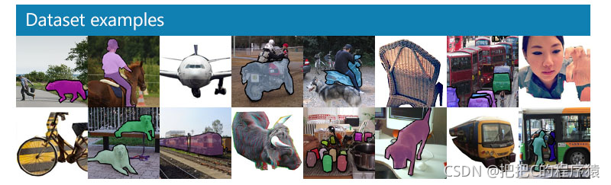
COCO (Microsoft Common Objects in Context)
https://blog.csdn.net/qq_41185868/article/details/82939959
https://blog.csdn.net/ai_faker/article/details/106963238
数据集以scene understanding为目标，主要从复杂的日常场景中截取
目前为止有语义分割的最大数据集
91个类别，33 万张图片，250万个标注
数据集大小：40GB
下载地址：http://mscoco.org/
对应的竞赛：COCO Challenge
Notes:
COCO数据集由微软赞助，其对于图像的标注信息不仅有类别、位置信息，还有对图像的语义文本描述，COCO数据集的开源使得近两三年来图像分割语义理解取得了巨大的进展，也几乎成为了图像语义理解算法性能评价的“标准”数据集。数据集大小：~40GB下载地址：http://mscoco.org/
MS COCO的全称是Microsoft Common Objects in Context，起源于微软于2014年出资标注的Microsoft COCO数据集，与ImageNet竞赛一样，被视为是计算机视觉领域最受关注和最权威的比赛之一。
COCO数据集的80个类别—YoloV3算法采用的数据集
见图中有语义分割的标注。
————————————————————
当在ImageNet竞赛停办后，COCO竞赛就成为是当前目标识别、检测等领域的一个最权威、最重要的标杆，也是目前该领域在国际上唯一能汇集Google、微软、Facebook以及国内外众多顶尖院校和优秀创新企业共同参与的大赛。 该数据集主要解决3个问题：目标检测，目标之间的上下文关系，目标的2维上的精确定位。COCO数据集有91类，虽然比ImageNet和SUN类别少，但是每一类的图像多，这有利于获得更多的每类中位于某种特定场景的能力，对比PASCAL VOC，其有更多类和图像。
记录数量： 330K图像、80个对象类别、每幅图像有5个标签、25万个关键点。
————————————————
版权声明：本文为CSDN博主「一个处女座的程序猿」的原创文章，遵循CC 4.0 BY-SA版权协议，转载请附上原文出处链接及本声明。
原文链接：https://blog.csdn.net/qq_41185868/article/details/82939959
https://blog.csdn.net/ai_faker/article/details/106963238

Slide 16
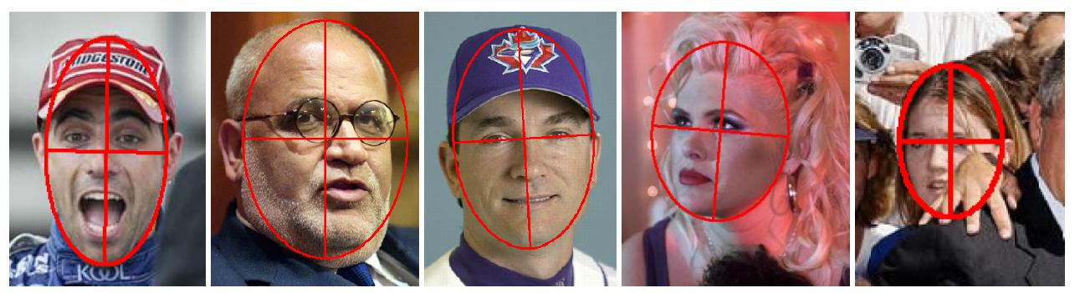
FDDB (Face Detection Data Set and Benchmark)
https://blog.csdn.net/weixin_42010722/article/details/120199613
具权威的人脸检测评测平台之一
包含2845张图片，共有5171个人脸
测试集范围包括：不同姿势、不同分辨率、旋转和遮挡等图片，同时包括灰度图和彩色图，标准的人脸标注区域为椭圆形。该数据集的图片来自于美联社和路透社新闻报道图片，并删除了重复图片。
标准的人脸标注区域为椭圆形
数据集大小：550MB
下载地址：http://vis-www.cs.umass.edu/fddb/
Notes:
FDDB是全世界最具权威的人脸检测评测平台之一，包含2845张图片，共有5171个人脸作为测试集。测试集范围包括：不同姿势、不同分辨率、旋转和遮挡等图片，同时包括灰度图和彩色图，标准的人脸标注区域为椭圆形。该数据集的图片来自于美联社和路透社新闻报道图片，并删除了重复图片。数据集大小：~550MB下载地址：http://vis-www.cs.umass.edu/fddb/
标准的人脸标注区域为椭圆形：这种方法可以对侧脸与转动后的面部进行描述。
————————————————
版权声明：本文为CSDN博主「不熬夜的键盘艺术家」的原创文章，遵循CC 4.0 BY-SA版权协议，转载请附上原文出处链接及本声明。
原文链接：https://blog.csdn.net/weixin_42010722/article/details/120199613

Slide 17
深度学习图像处理常用数据集
MNIST，手写数字识别
Fashion-MNIST
CIFAR: CIFAR-10, CIFAR-100
ImageNet
PASCAL VOC
COCO
FDDB
12M
12M
170M
1T
2G
40G
550M

Slide 18
参考资料
数据集
https://blog.csdn.net/weixin_42010722/article/details/120199613
数据集标注工具
https://blog.csdn.net/weixin_39737947/article/details/111619277
Notes:
在深度学习领域，训练数据对训练结果有种至关重要的影响，在计算机视觉领域，除了公开的数据集之外，对很多应用场景都需要专门的数据集做迁移学习或者端到端的训练，这种情况需要大量的训练数据，

Slide 19
竞赛平台

Slide 20
竞赛平台
开源竞赛平台提供了很好地深入科学研究的机会
这些竞赛可以提供完整的项目需求、整套数据以及开源社区来进行技术交流，丰富的奖金和公司对接机会使该课程的学习目标更加清晰，且对新手极其友好，有很多的教程和培训
https://www.zhihu.com/question/399674482

Slide 21
Kaggle
https://zhuanlan.zhihu.com/p/25686876
主办单位：Google
https://www.kaggle.com/
主要特点
1.项目需求非常明确，完整的训练数据（企业级别）和评估标准。
2.从新手教程到进阶题目应有尽有。
3.涉及目标检测、语义分割、生成对抗、推荐模型、NLP、医疗图像分析、图像理解、机器学习等多个领域，无论个人研究哪个方向，都可以找到所属！
4.非常完备的社区交流，可以在社区内学习其他大佬的源代码和算法思路，也可以分享自己的心得，个人成长非常快。
5.对于一些商业竞赛，取得名次，可以拿到丰富的奖金

Slide 22
天池
https://www.zhihu.com/question/65957255
主办单位：阿里巴巴集团
https://tianchi.aliyun.com/home/
主要特点
非常丰富的比赛项目，涉及计算机视觉、NLP、大数据、机器学习、深度学习、物联网、基础算法、性能优化等。
较为完备的新人训练教程
丰富的社区交流，这里你可以看到各路英雄的算法策略，包括最后的冠军算法讲解
企业级别的数据，很有价值
数以十万计的奖金，非常具有吸引力

Slide 23
AI Challenger
https://blog.csdn.net/qq_38451119/article/details/81038301
https://baike.baidu.com/item/AI%20Challenger/22448232
主办单位：由创新工场、搜狗、今日头条联合创建
https://challenger.ai/
主要特点
1.资源比较丰富
2.百万级别的计算机视觉数据集和千万级别的机器翻译数据集，涉及自动驾驶、智慧医疗、智慧金融、机器人等领域。
3.有机会获得顶级 AI 专家的指导
4.具有吸引力的奖金池和交流社区

Slide 24
DataFountain
https://baike.baidu.com/item/DataFountain/58361468
主办单位：中国计算机学会
https://www.datafountain.cn/competitions
主要特点
1.竞赛题目偏向于科研和探索性质
2.非常切合实际的项目需求，紧跟难点和热点
3.具有一定的军方和国家单位背景的项目
4.非常丰富和有价值的数据集

Slide 25
和鲸HeyWhale
https://zhuanlan.zhihu.com/p/53800240
主办单位：和鲸
https://www.heywhale.com/home/competition
主要特点
1.社区拥有非常庞大的人才资源
2.丰富的数据和业务题目
3.可以和心仪公司对接，找到合适工作
4.主要关注自动驾驶、机器学习、大数据、深度学习、场景识别等领域

Slide 26
FlyAI
https://zhuanlan.zhihu.com/p/352267195
https://zhuanlan.zhihu.com/p/61645409
主办单位：北京智能工场科技有限公司
https://www.flyai.com/
主要特点
1.五大模块，视觉计算、自然语言处理、语音、结构化数据、精英赛
2.干货满满的学习圈，可以和国内外的参赛者交流技术和比赛心得
3.免费GPU，离线提交训练服务，微信通知训练进度和结果
4.企业真实数据集和需求
5.能力变现，更多人拿奖

Slide 27
biendata
https://zhuanlan.zhihu.com/p/401731566
主办单位：北京数竞科技有限公司
https://www.biendata.com/
主要特点
1.企业级别的应用需求（字节跳动、搜狐、腾讯、蚂蚁金服等大厂主办）
2.难度适中，奖金池稍小
3.完善的社区

Slide 28
MS COCO（团队级）
https://zhuanlan.zhihu.com/p/210199401
主办单位：微软
http://cocodataset.org/
主要特点
目前该领域在国际上唯一能汇集Google、微软、Facebook 以及国内外众多顶尖院校和优秀创新企业共同参与的大赛。主要包括物体检测、全景分割、人体关键点检测、DensePose、街景检测和街景全景分割。
https://zhuanlan.zhihu.com/p/44124288
https://zhuanlan.zhihu.com/p/30570594

Slide 29

KITTI
https://zhuanlan.zhihu.com/p/364423582
https://blog.csdn.net/solomon1558/article/details/70173223
主办单位：德国卡尔斯鲁厄理工学院和丰田美国技术研究院联合创办
http://www.cvlibs.net/datasets/kitti/index.php
主要特点
自动驾驶领域算法的验证评估，包括sceneflow、odometry、深度估计、detection（行人和车辆）、目标跟踪、道路检测和语义分割等多个领域

Slide 30
深度学习框架
https://zhuanlan.zhihu.com/p/157310499
https://www.leiphone.com/category/ai/Lutmxs35U8ZNF7p6.html

Slide 31
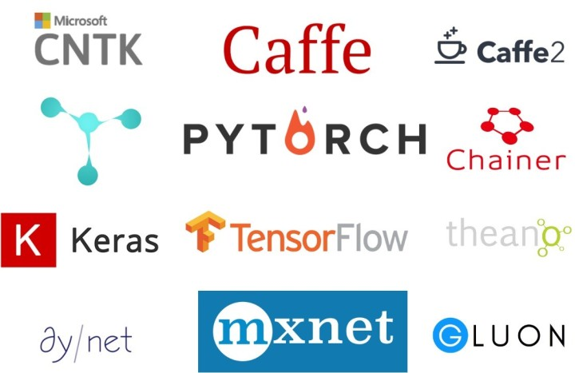

Slide 32
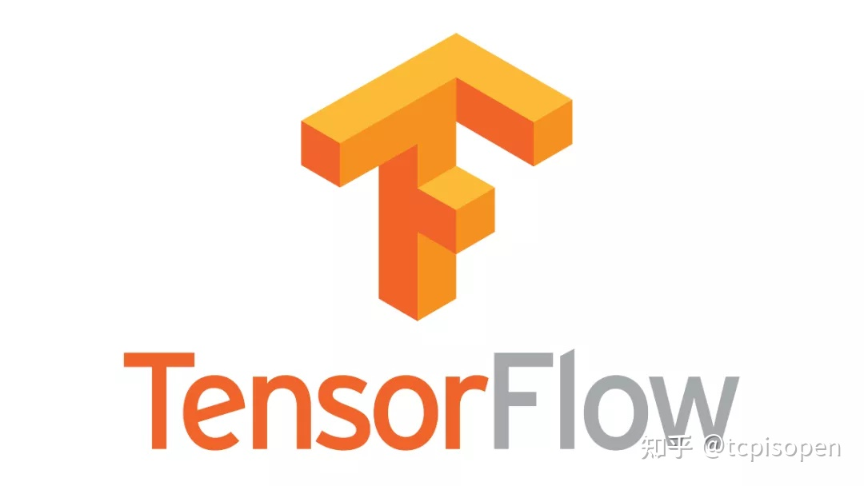
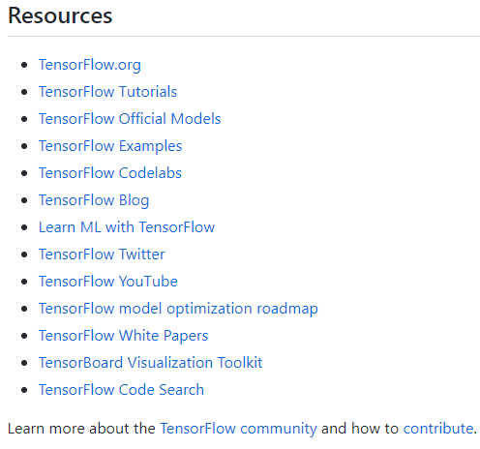
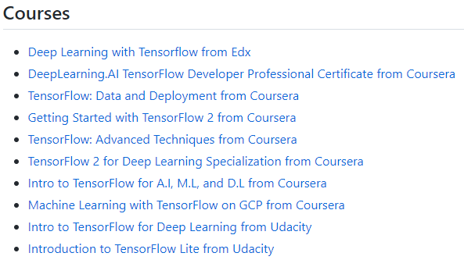
TensorFlow
https://zhuanlan.zhihu.com/p/302724891
https://tensorflow.google.cn/?hl=zh-cn
主要维护方：Google
支持的语言：C++/Python/Java/R 等
GitHub源码地址：https://github.com/tensorflow/tensorflow

Slide 33
TensorFlow
谷歌的TensorFlow可以说是当今最受欢迎的开源深度学习框架，可用于各类深度学习相关的任务中
TensorFlow = Tensor + Flow
Tensor就是张量，代表N维数组
Flow即流，代表基于数据流图的计算
TensorFlow是目前深度学习的主流框架，其主要特性：
TensorFlow是处理TensorFlow的最方便的客户端语言，不过，JavaScript、C++、Java、Go、C#和Julia也提供了实验性的交互界面
TensorFlow不仅拥有强大的计算集群，还可以在iOS和Android等移动平台上运行模型
TensorFlow编程入门难度较大：初学者需要仔细考虑神经网络的架构，正确评估输入和输出数据的维度和数量。
TensorFlow使用静态计算图进行操作：也就是说，我们需要先定义图形，然后运行计算，如果我们需要对架构进行更改，则需要重新训练模型。选择这样的方法是为了提高效率，但是许多现代神经网络工具已经能够在学习过程中改进，并且不会显著降低学习速度。在这方面，TensorFlow的主要竞争对手是PyTorch
TensorFlow的好处：
TF对于创建和试验深度学习体系结构非常方便，它的模式化也便于数据集成，例如用户可以将图形、SQL表和图像一起输入
TF背后有谷歌的支持，它的开发和维护就有坚实的后盾，用户不必担心刚学会TF这个框架它就下架，因此投资时间和资源来学习它是有意义的。
Notes:
https://tensorflow.rstudio.com/
https://github.com/rstudio/tensorflow

Slide 34
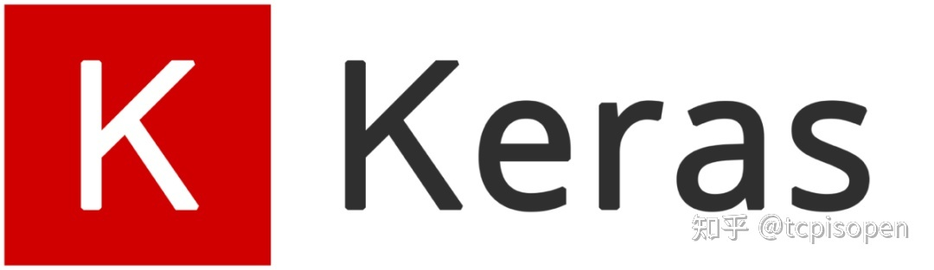
Keras
https://keras.io/zh/
https://zhuanlan.zhihu.com/p/104577908
https://zhuanlan.zhihu.com/p/100597831
主要维护方：Google
支持的语言：Python/R
GitHub源码地址：https://github.com/keras-team/keras

Slide 35
Keras
Keras是一个对小白用户非常友好且简单的深度学习框架。如果想快速入门深度学习， Keras将是不错的选择
Keras是TensorFlow高级集成API，可以非常方便地和TensorFlow进行融合。Keras在高层可以调用TensorFlow、CNTK、Theano，还有更多优秀的库也在被陆续支持中。Keras的特点是能够快速搭建模型，是高效地进行科学研究的关键
Keras的基本特性如下：
高度模块化，搭建网络非常简洁；
API简单，具有统一的风格；
易扩展，易于添加新模块，只需要仿照现有模块编写新的类或函数即可。
Keras的好处：
对于那些刚刚起步学习深度学习的小白来说，Keras可能是最好的深度学习框架。它是学习和复现简单概念的理想选择，小白能够通过使用Keras理解各种模型和学习过程的本质
Keras是一个编写精美的API。API的功能特性可以完全帮助用户构建更多新奇复杂的应用。同时，Keras不会阻止对底层框架的访问
Keras编写的代码更加可读和简洁
使用Python生成器的Keras模型序列化/反序列化API、回调和数据流已经非常成熟
Notes:
RStudio提供了R与Keras的API接口，RStudio的官网及GitHub上也提供了Keras扩展包的学习资料
https://github.com/rstudio/keras
https://tensorflow.rstudio.com/guides/keras/basics.html

Slide 36
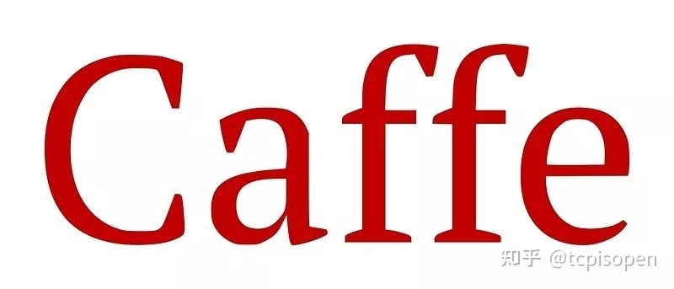
Caffe
https://zhuanlan.zhihu.com/p/210246885
https://blog.csdn.net/qq_27923041/article/details/77431833
主要维护方：BVLC
支持的语言：C++/Python/Matlab
GitHub源码地址：https://github.com/BVLC/caffe

Slide 37
Caffe
Caffe是由AI科学家贾扬清在加州大学伯克利分校读博期间主导开发的，是以C++/CUDA代码为主的早期深度学习框架之一，比TensorFlow、MXNet、PyTorch等都要早。Caffe需要进行编译安装，支持命令行、Python和Matlab接口，单机多卡、多机多卡等都可以很方便使用
Caffe的基本特性：
以C++/CUDA/Python代码为主，速度快，性能高
工厂设计模式，代码结构清晰，可读性和可拓展性强
支持命令行、Python和Matlab接口，使用方便
CPU和GPU之间切换方便，多GPU训练方便
工具丰富，社区活跃。
同时，Caffe的缺点也比较明显，主要包括：
源代码修改门槛较高，需要实现正向/反向传播
不支持自动求导
不支持模型级并行，只支持数据级并行
不适合非图像任务
虽然Caffe已经提供了Matlab和Python接口，但目前不支持R语言。caffeR为Caffe提供了一系列封装功能，允许用户在R语言上运行Caffe，包括数据预处理和网络设置，以及监控和评估训练过程。该包还没有CRAN版本，感兴趣的读者可以在GitHub找到caffeR包的安装及使用的相关内容。https://github.com/cnaumzik/caffeR

Slide 38
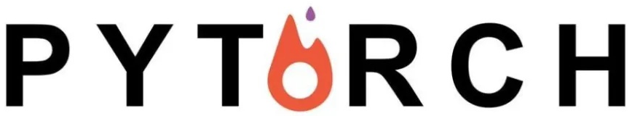
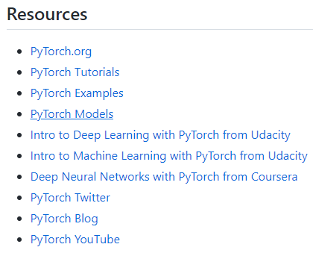
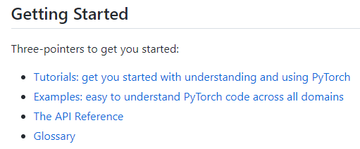
PyTorch
https://zhuanlan.zhihu.com/p/548584568
https://zhuanlan.zhihu.com/p/66543791
主要维护方：Facebook
支持的语言：C/C++/Python
GitHub源码地址：https://github.com/pytorch/pytorch

Slide 39
PyTorch
PyTorch是Facebook团队于2017年1月发布的一个深度学习框架，虽然晚于TensorFlow、Keras等框架，但自发布之日起，其受到的关注度就在不断上升，目前在GitHub上的热度已经超过Theano、Caffe、MXNet等框架
PyTroch主要提供以下两种核心功能：
支持GPU加速的张量计算
方便优化模型的自动微分机制
PyTorch的主要优点：
简洁易懂：PyTorch的API设计相当简洁一致，基本上是tensor、autograd、nn三级封装，学习起来非常容易
便于调试：PyTorch采用动态图，可以像普通Python代码一样进行调试。不同于TensorFlow，PyTorch的报错说明通常很容易看懂
强大高效：PyTorch提供了非常丰富的模型组件，可以快速实现想法
Pythorch更适合小项目和原型设计。说到跨平台解决方案，TensorFlow看起来更合适。但是，值得注意的是，对于同样的任务，用户可以使用2017年推出的Caffe2移动框架。

Slide 40

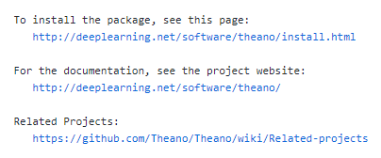
Theano
https://zhuanlan.zhihu.com/p/24218567
主要维护方：UdeM
支持的语言：Python
GitHub源码地址：
https://github.com/Theano/Theano
Theano诞生于2008年，由蒙特利尔大学的LISA实验室开发并维护，是一个高性能的符号计算及深度学习框架
它完全基于Python，专门用于对数学表达式的定义、求值与优化
得益于对GU的透明使用，Theano尤其适用于包含高维度数组的数学表达式，并且计算效率比较高
因Theano出现的时间较早，后来涌现出一批基于Theano的深度学习库，并完成了对Theano的上层封装以及功能扩展
在这些派生库中，比较著名的就是本书要学习的Keras
Keras将一些基本的组件封装成模块，使得用户在编写、调试以及阅读网络代码时更加清晰

Slide 41

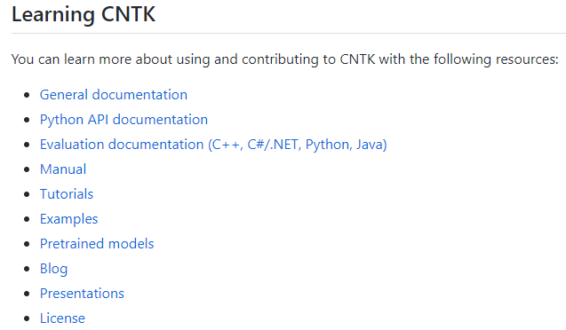
CNTK
https://zhuanlan.zhihu.com/p/28047133
主要维护方：Microsoft
支持的语言：C++/Python/C#/.NET/Java/R
GitHub源码地址 https://github.com/Microsoft/CNTK

Slide 42
CNTK
CNTK（Microsoft Cognitive Toolkit）是微软开源的深度学习工具包，它通过有向图将神经网络描述为一系列计算步骤。在有向图中，叶节点表示输入值或网络参数，其他节点表示其输入上的矩阵运算。
CNTK允许用户非常轻松地实现和组合流行的模型，包括前馈神经网络（DNN）、卷积神经网络（CNN）和循环神经网络（RNN、LSTM）。与目前大部分框架一样，CNTK实现了自动求导，利用随机梯度下降方法进行优化。
CNTK的基本特性：
CNTK性能较好，按照其官方的说法，它比其他的开源框架性能都要好
适合做语音任务，CNTK本就是微软语音团队开源的，自然更适合做语音任务，便于在使用RNN等模型以及时空尺度时进行卷积
微软开发的CNTK-R包提供了R与CNTK的API接口：
https://microsoft.github.io/CNTK-R/
https://github.com/microsoft/CNTK-R

Slide 43

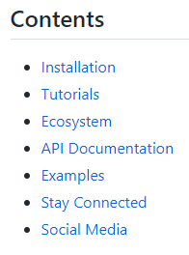
MXNet
https://zhuanlan.zhihu.com/p/148170015
主要维护方：DMLC
支持的语言：C++/Python/R等
GitHub源码地址：https://github.com/apache/incubator-mxnet

Slide 44
MXNet
MXNet框架允许混合符号和命令式编程，以最大限度地提高效率和生产力。MXNet的核心是一个动态依赖调度程序，可以动态地自动并行化符号和命令操作。其图形优化层使符号执行更快，内存效率更高
MXNet的基本特性：
灵活的编程模型：支持命令式和符号式编程模型
多语言支持：支持C++、Python、R、Julia、JavaScript、Scala、Go、Perl等。事实上，它是唯一支持所有R函数的构架
本地分布式训练：支持在多CPU/GPU设备上的分布式训练，使其可充分利用云计算的规模优势
性能优化：使用一个优化的C++后端引擎实现并行I/O和计算，无论使用哪种语言都能达到最佳性能
云端友好：可直接与S3、HDFS和Azure兼容

Slide 45

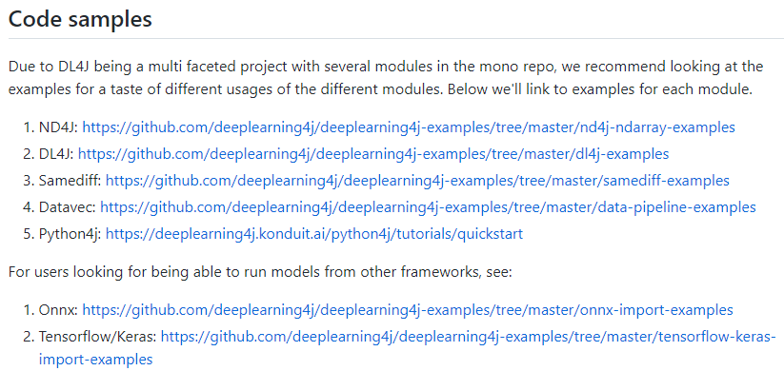
Deeplearning4j
https://zhuanlan.zhihu.com/p/26389690
主要维护方：Eclipse
支持的语言：Java/Scala等
GitHub源码地址：https://github.com/deeplearning4j/deeplearning4j

Slide 46
Deeplearning4j
那些对Java或Scala有编程偏好的人应或许会更喜欢DL4J（Java深度学习的缩写，Deep Learning for Java）
值得强调的特点：
DL4J中的神经网络训练是通过集群迭代并行进行的
这个过程由Hadoop和Spark架构支持
使用Java允许用户在Android设备的程序开发中使用该库
DL4J的好处：
如果你正在寻找一个好的Java深度学习框架，那么它一个非常好的平台

Slide 47
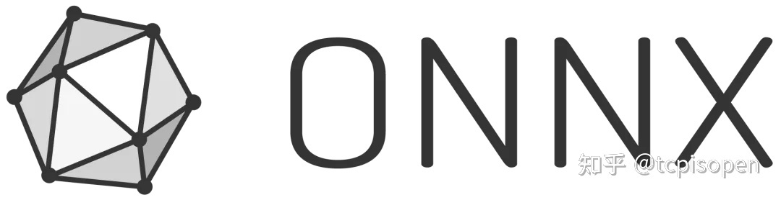
ONNX
https://zhuanlan.zhihu.com/p/346511883
框架名称：ONNX
主要维护方：Microsoft/ Facebook
支持的语言：Python/R
GitHub源码地址：https://github.com/onnx/onnx

Slide 48

Sonnet
https://www.jianshu.com/p/93585c30a0b8
基于TensorFlow的Sonnet深度学习框架，它是由世界著名的公司DeepMind设计用来创建具有复杂体系结构的神经网络
值得强调的特点：
Sonnet使用高级面向对象的库，而这一特性却也有不太好的一面：在开发神经网络（NN）或其他机器学习（ML）算法时会比较抽象，从而使模型的可解释性不高。
Sonnet的思想是构造对应于神经网络特定部分的主要Python对象。然后这些python对象独立地连接到TF计算图中。这种分离创建对象的过程并将它们与图关联起来简化了高层体系结构的设计。关于这些原则的更多信息可以在框架文档中找到。
Sonnet的好处：
Sonnet的主要优点是，你可以用它很轻松地来复现DeepMind论文中展示的研究，这比用Keras来实现更容易，因为DeepMind自己也会使用Sonnet
总之，它是一个灵活的实用型抽象工具，它的深度学习能力绝对可以对标TF和PyTorch

Slide 49

Gluon
https://www.jianshu.com/p/10203f71f5f1
Gluon是一个更伟大的深度学习框架，可以用来创建简单和复杂的模型。
值得强调的特点：
Gluon项目的特殊性是：它是一个灵活的交互界面，它简化了原型设计、构建和训练深度学习模型的同时而不牺牲学习速度。
Gluon基于MXNet，提供了一个简单的API，简化了深度学习模型的创建。
与PyTorch类似，Gluon框架支持使用动态图形，并将其与高性能MXNet相结合。从这个角度来看，Gluon看起来是分布式计算Keras的一个非常有趣的替代品。
Gluon的好处：
在Gluon中，用户使用简单、清晰和简洁的代码就可以定义神经网络。
它将训练算法和神经网络模型结合在一起，从而在不牺牲性能的情况下提供开发过程的灵活性。
Gluon能够定义动态的神经网络模型，这意味着它们可以动态构建，具有任何结构，并使用Python的任何本地控制流。

Slide 50
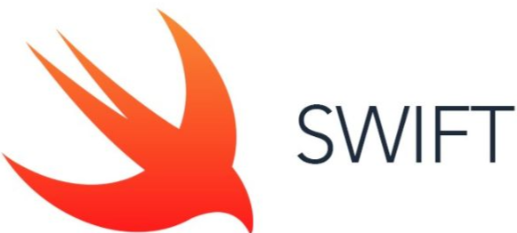
Swift
https://tf.wiki/zh_hans/appendix/swift.html
用于Tensorflow（缩写为S4TF，Swift for Tensorflow）的Swift
通过直接与通用编程语言集成，S4TF使更强大的算法得到前所未有的表达
值得强调的特点：
一流的自动差分。微分编程在通用编程语言中得到了一流的支持。使用S4TF可以获取任何函数的导数，或使自定义数据结构在任何细小处可微。
新一代API。根据当今最佳实践和未来的研究方向，新的API既更易于使用，也更强大
基于TensorFlow构建的Swift API允许用户便捷地访问所有低级的TensorFlow操作符
高质量工具。在Jupyter和LLDB的基础上，Colab（Colab为谷歌开发的深度学习平台）中的Swift通过一些有用的工具（如上下文感知的自动完成）来提高用户的生产力
Swift的好处：
如果动态语言不适合你的项目，Swift是一个很好的选择。如果在训练运行数小时后出现问题，然后程序遇到类型错误，再然后程序崩溃，请选用静态类型的语言Swift。使用它，你可以在运行任何一行代码之前知道他们的类型是否是正确的

Slide 51

Chainer
https://blog.csdn.net/IT_flying625/article/details/106372905
在CMU的DyNet和Facebook的PyTorch出现之前，Chainer一直是动态计算图或网络的领先神经网络框架，这种网络允许输入可变长度，而这正是NLP任务的一个流行特性。
值得强调的特点：
Chainer 的代码是在Numpy和CuPy库之上用纯Python编写的。Chainer是第一个使用动态架构模型的框架（如PyTorch）。
当用神经网络建模解决问题时，Chainer多次打破了缩放效率的记录。
Chainer的好处：
根据Chainer的基准测试，Chainer明显比其他面向Python的框架更快，其中TensorFlow是包括MxNet和CNTK的测试组中速度最慢的。
Chainer的GPU和GPU数据中心性能优于TensorFlow。（TensorFlow针对TPU架构进行了优化）最近，Chainer成为GPU数据中心性能的世界冠军。
很好的日语支持。
类OOP编程风格。

Slide 52

FastAI
https://zhuanlan.zhihu.com/p/101792012
FastAI不是一个独立的深度学习框架，而是一个基于PyTorch的上层封装的高级API层，提升PyTorch的易用性，目标是只需几行代码就能让你构建一个神经网络。FastAI并不是简单意义上的将PyTorch封装了一遍，而是类似于Keras与TensorFlow的关系，充分借鉴了Keras，将PyTorch的强大性易用化。
FastAI的作者Jeremy Howard，Jeremy Howard也是Kaggle的主席，写过一篇Introducing Pytorch for fast.ai，讨论为何FastAI从使用Keras转向创建自己的框架。FastAI的出品方是fast.ai，提供大量免费机器学习课程，有业界有一定的影响力，fast.ai也是美国军方的合作伙伴，研究如何加速人工智能技术的发展。
FastAI最初的版本在2018年9月发布，FastAI 1.0版本在2018年10月Facebook开发者大会上和Facebook的PyTorch 1.0 rc1预览版一起发布，在实验和测试比拼中，用5行代码就可以完成Keras用31行才能解决的事情，因此，在Hacker News上关注度比PyTorch 1.0还高，FastAI基于PyTorch 1.0框架，也被Facebook官方重点宣传。

Slide 53
华为MindSpore
https://zhuanlan.zhihu.com/p/337297747
2018年10月10日，华为在上海全联接大会上首次发布华为AI战略与全栈全场景AI解决方案，包括Ascend(昇腾)系列AI芯片以及CANN算子库、MindSpore深度学习框架、AI开发平台ModelArts
华为MindSpore支持端、边、云独立的和协同的统一训练和推理框架。但是目前仍然在开发中，以华为在中国科技界地位和研发投入，自然是最受大家期待的
华为云虽然可以支持其它所有主流的深度学习框架，但就如同Amazon选择MXNet一样，这不是一个可以讨论的问题，为了不受制于人，是一定要有的

Slide 54
百度PaddlePaddle
https://zhuanlan.zhihu.com/p/493383590
2016年8月底百度开源了内部使用多年的深度学习平台PaddlePaddle
PaddlePaddle 100% 都在Github上公开，没有内部版本
PaddlePaddle能够应用于自然语言处理、图像识别、推荐引擎等多个领域，其优势在于开放的多个领先的预训练中文模型
PaddlePaddle的2013年版本是百度杰出科学家徐伟主导设计和开发的，其设计思路是每一个模型的表示方式都是“一串Layers”
Caffe的作者贾扬清称赞了百度的 PaddlePaddle，并说“整体的设计感觉和 Caffe 心有灵犀”
三年后，百度AI团队在徐伟的指导下作了两次升级，2017年4月推出PaddlePaddle v2，v2参考TensorFlow增加了Operators的概念，把Layers打碎成更细粒度的Operators，同时支持更复杂的网络拓扑图而不只是“串”
2017 年底推出PaddlePaddleFluid
Fluid类似PyTorch，提供自己的解释器甚至编译器，所以不受限于 Python 的执行速度问题

Slide 55
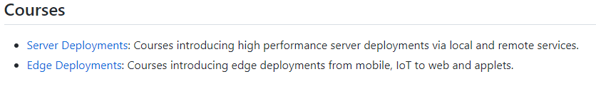
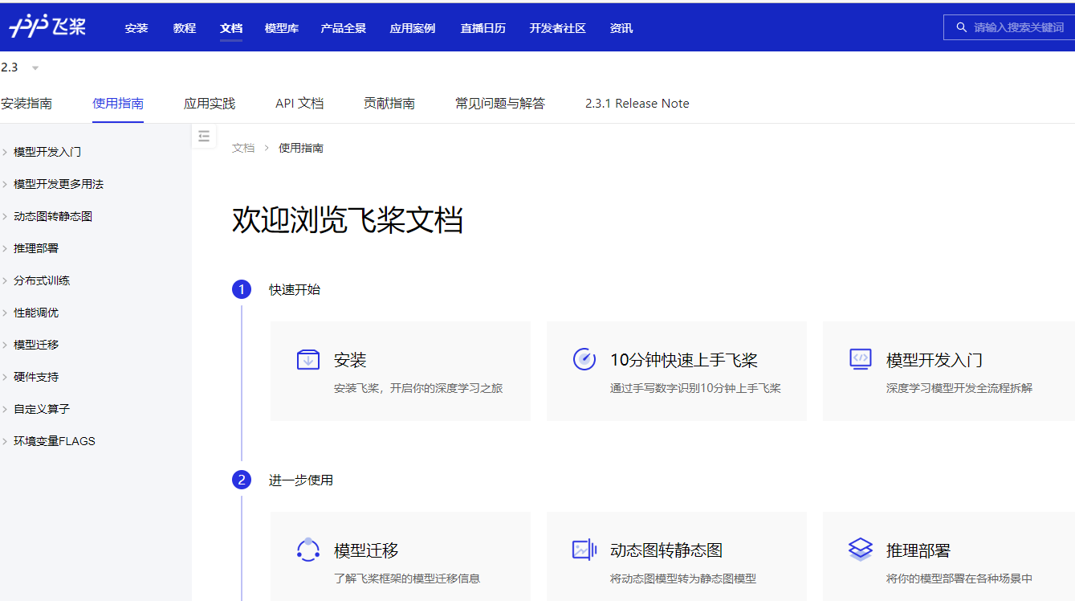
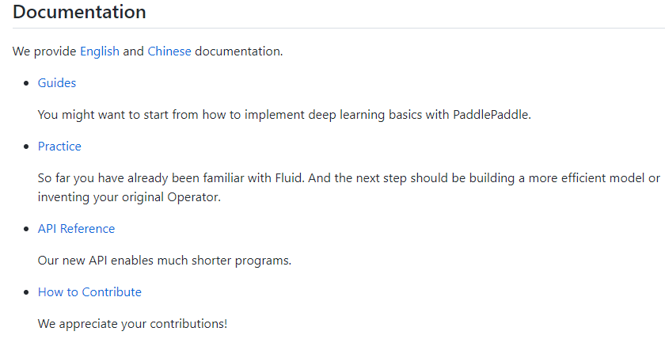
PaddlePaddle
主要维护方：Baidu
支持的语言：C++/Python
GitHub源码地址：https://github.com/PaddlePaddle/Paddle/

Slide 56
阿里XDL (X-Deep Learning)
https://zhuanlan.zhihu.com/p/53244963
2018年11月，阿里宣布，其大数据营销平台阿里妈妈将把其应用于自身广告业务的算法框架XDL (X-Deep Learning)进行开源，正式加入开源学习框架的激烈竞争
XDL主要是针对特定应用场景如广告的深度学习问题的解决方案，是上层高级API框架而不是底层框架
XDL需要采用桥接的方式配合使用 TensorFlow 和 MXNet 作为单节点的计算后端，XDL依赖于阿里提供特定的部署环境

Slide 57
小米MACE
https://zhuanlan.zhihu.com/p/38712703
2018年6月28日，小米首席架构师、人工智能与云平台副总裁崔宝秋宣布正式开源小米自研的移动端深度学习框架(MACE) Mobile AI Compute Engine
它针对移动芯片特性进行了大量优化，目前在小米手机上已广泛应用，如人像模式、场景识别等
该框架采用与 Caffe2 类似的描述文件定义模型，因此它能非常便捷地部署移动端应用
目前该框架为 TensorFlow 和 Caffe 模型提供转换工具，并且其它框架定义的模型很快也能得到支持

Slide 58
深度学习框架选择建议
1. 深度学习框架是否支持分布式计算，是不是分布式框架？
分布式：TensorFlow、MXNet、PyTorch、CNTK、Caffe2、DL4J
不支持分布式：Caffe、Theano、Torch
2. 深度学习框架是否支持移动端部署？
支持：PyTorch、MXNet、TensorFlow、Caffe2
不支持：CNTK
3. 编程接口的设计是命令式编程(imperative programming)还是声明式语言(declarative programing)？
命令式：简单易懂的编程接口PyTorch，NumPy和Torch、Theano
MXNet通过NDarray模块和Gluon高级接口提供了非常类似PyTorch的编程接口。
声明式：TensorFlow、Theano、Caffe

Slide 59
深度学习框架选择建议
4. 深度学习框架是基于动态计算图还是静态计算图？
目前使用动态计算图的框架有PyTorch、MXNet、Chainer
目前使用静态计算图框架有TensorFlow、Keras、CNTK、Caffe/Caffe2、Theano等，
其TensorFlow主要使用了静态计算图，TensorFlow在2018年10月宣布了一个动态计算选项Eager Execution，但该特性还比较新颖可能并不是很成熟，并且 TensorFlow 的文档和项目依然以静态计算图为主。
MXNet同时具有动态计算图和静态计算图两种机制。
5. 深度学习框架是否有强大的社区和生态支持？
重金打造的TensorFlow，多方押注的MXNet，正在崛起的PyTorh，技术稳重的CNTK，
这四大开源深度学习框架都满足这一点

Slide 60
深度学习框架选择建议
6 深度学习框架背后是否有巨头支持？这四大开源深度学习框架都满足这一点。
Google领导的TensorFlow，
Amazon选择的MXNet，
Facebook倾力打造的PyTorch，
Microsoft把内部核心技术开源的CNTK，

Slide 61
深度学习框架选择建议
通过对上面六个维度的思考，应该知道该如何作选择了：
首先，静态计算图很好，但是动态图是未来和趋势，对于大多数开发者来说，Python是基础，Python的成熟可用的库、工具和生态与社区的支持太重要了；
对于深度学习的商业应用而非纯粹的实验室研究来说，支持分布式和移动端运行平台是必选的，将来一定会用到的；
前端的编程接口越灵活超好，需要考虑不同的应用场景，因此前端编程接口的设计需要兼容简单高效的命令式和逻辑清晰的声明式；
深度学习框架一定要有背后巨头的大力支持和强大的社区，有专业的团队不断的更新并完善代码库。
这样来看，只有下面的四大顶级深度学习框架阵营才能够满足我们的要求。
深度学习框架的四大阵营与其技术方向分别为：
（1）TensorFlow，前端框架Keras，背后巨头Google；
（2）PyTorch，前端框架FastAI，背后巨头Facebook；
（3）MXNet，前端框架Gluon，背后巨头Amazon；
（4）Cognitive Toolkit (CNTK)，前端框架Keras或Gluon，背后巨头Microsoft。

Slide 62
参考资料
https://zhuanlan.zhihu.com/p/59086302
https://zhuanlan.zhihu.com/p/438250737
https://zhuanlan.zhihu.com/p/60896625

